Slide 1

NGHIÊN CỨU
SOURCE SYSTEM VÀ DATA INGESTION
Nhóm: 04
GVHD: TS. Nguyễn Trần Minh Thư

Slide 2
DANH SÁCH THÀNH VIÊN
MSSV | Họ và tên
21120213 | Lê Đức Cường
21120322 | Nguyễn Dương Trường Sinh
22120100 | Phạm Trần Trung Hậu
22120448 | Bùi Đoàn Thúy Vy
2

Slide 3
CONTENT
Hệ thống nguồn
Data Ingestion
3

Slide 4
01
Hệ thống nguồn
03

Slide 5
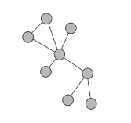
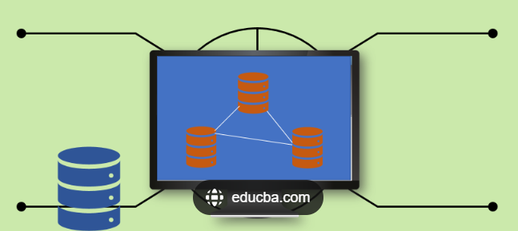

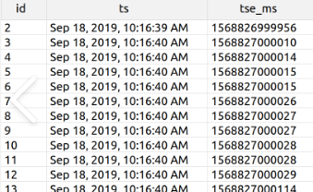

Hệ thống nguồn
Khái niệm
Hệ thống nguồn: nơi dữ liệu được tạo ra hoặc lưu trữ ban đầu, trước khi được trích xuất để đưa vào hệ thống phân tích.
Các loại chính
Dữ liệu quan hệ
Dữ liệu NoSQL
Lưu trữ đối tượng
Dữ liệu logs
Dữ liệu streaming
5

Slide 6
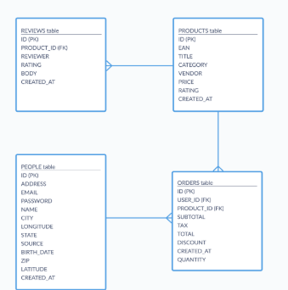






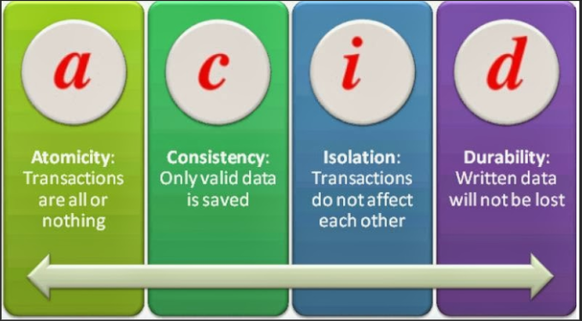
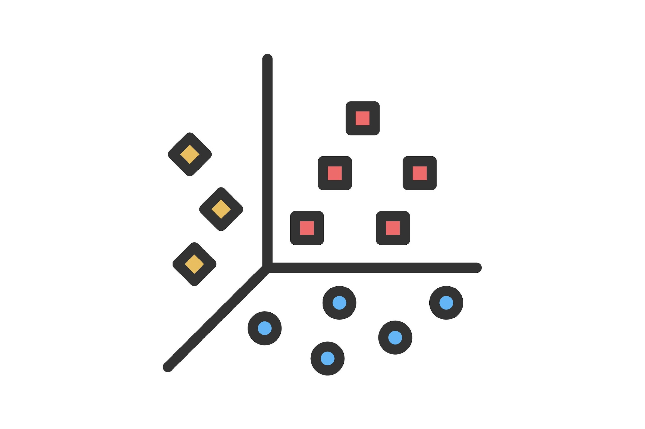
Hệ thống dữ liệu quan hệ
Định nghĩa
Ưu điểm
Nhược điểm
Hệ thống lưu trữ dữ liệu có cấu trúc, dữ liệu được tổ chức trong các bảng (tables) liên kết nhau với khóa chính, khóa ngoại
Toàn vẹn dữ liệu ACID
Tiện truy vấn dữ liệu bằng SQL
Khó scale ngang
Không phù hợp với big data hoặc semi-structured, unstructured data
Chuẩn hóa cao
Tính chất ACID
Sự phổ biến
C – Consistency (Tính nhất quán)
Dùng khi dữ liệu cấu trúc rõ ràng, đảm bảo tính toàn vẹn
A – Atomicity (Tính nguyên tử)
Các hệ quản trị: MySQL, PostgreSQL, SQL Server, Oracle
D – Durability (Tính bền vững)
I – Isolation (Tính độc lập)
6

Slide 7
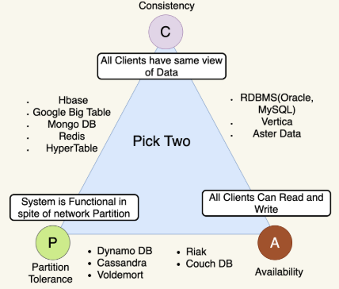
Hệ thống dữ liệu NoSQL
Định nghĩa
Ưu điểm
Nhược điểm
Cơ sở dữ liệu phi quan hệ, cho phép lưu trữ các loại dữ liệu đa dạng, không cần schema chặt chẽ, hỗ trợ dữ liệu semi-structured hoặc unstructured.
Linh hoạt
Dễ scale ngang
Kỹ thuật xử lý phức tạp
Không đảm bảo ACID chặt chẽ
Hiệu quả với dữ liệu lớn và phân tán
Định lý CAP
Sự phổ biến
A – Availability
Dùng khi dữ liệu bán cấu trúc, phi cấu trúc
C - Consistency
4 loại: key-value, document, column-family, graph-based
Các hệ thống chỉ có thể đảm bảo 2 trong 3 yếu tố
P - Partition Tolerance
7

Slide 8
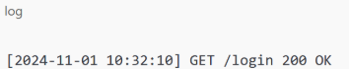
Hệ thống Object Storage, Logs và Streaming
Tiêu chí
Object Storage
Logs
Streaming
Định nghĩa
Lưu trữ dữ liệu dưới dạng “đối tượng” chứa nội dung, metadata và ID duy nhất.
Dữ liệu sinh ra từ hệ thống, thường để ghi lại hoạt động hoặc lỗi
Nguồn dữ liệu phát sinh liên tục theo thời gian thực
📁 File: sales-2023.json
🧾 Metadata: size=2MB, created=2023-04-01
🆔 Object ID: auto-generated hash
Ví dụ
Dữ liệu click, cảm biến IoT, giao dịch tài chính realtime
Tối ưu lưu trữ dữ liệu lớn, không có cấu trúc
Scale gần như vô hạn
Ghi nhận lịch sử hành vi
Dễ tích hợp vào các hệ thống giám sát
Phân tích thời gian thực
Phản ứng nhanh với sự kiện
Ưu điểm
Nhược điểm
Không hỗ trợ truy vấn như RDBMS, độ trễ cao hơn
Dữ liệu thô, cần xử lý thêm
Dễ bị tràn nếu không quản lý
Khó kiểm soát độ trễ
Hạ tầng phức tạp
Hệ thống cần xử lý ngay lập tức: Fintech, e-commerce, security
Trường hợp sử dụng
Dữ liệu logs, ảnh, video, file lớn
Phân tích hành vi người dùng, phát hiện lỗi hệ thống
8

Slide 9
02
Data Ingestion
05

Slide 10


Xử Lý Dữ Liệu Theo Lô (ETL và ELT)
ETL (Extract, Transform, Load)
ELT (Extract, Load, Transform)
Khái niệm
Trích xuất dữ liệu → chuyển đổi định dạng → tải vào hệ thống đích.
Dữ liệu được tải vào hệ thống → thực hiện các phép biến đổi trong hệ thống.
Ưu điểm
Thích hợp cho dữ liệu yêu cầu biến đổi phức tạp; kiểm soát tốt hơn trong quá trình biến đổi.
Thích hợp cho các bộ dữ liệu lớn khi hệ thống đích có đủ tài nguyên xử lý.
Nhược điểm
Chậm và tiêu tốn tài nguyên.
Không thích hợp khi dữ liệu có vấn đề về chất lượng cần được xử lý sớm.
Các kho dữ liệu đám mây trở nên phổ biến và giúp ELT đã trở nên phổ biến hơn vì các hệ thống có thể xử lý các phép biến đổi quy mô lớn với độ trễ thấp.
Xu hướng
10

Slide 11
Hệ Thống Streaming (Message Queue, Event Streaming Platform Platform)
Định nghĩa
Hệ thống streaming được thiết kế để xử lý dữ liệu liên tục trong thời gian thực
Queue message
Event Streaming Platform platform
Cơ chế giao tiếp để truyền tải các message giữa các thành phần khác nhau theo thứ tự.
Các nền tảng cho phép hệ thống xuất bản, lưu trữ và tiêu thụ streaming theo thời gian thực.
Khái niệm
Ưu điểm
Message được truyền tải đáng tin cậy, tách biệt; dễ dàng mở rộng.
Xử lý sự kiện theo thời gian thực.
Nhược điểm
Gây độ trễ nếu hệ thống bị quá tải.
Yêu cầu cơ sở hạ tầng phức tạp để quản lý xử và lưu trữ sự kiện quy mô lớn.
Công cụ
RabbitMQ, Apache ActiveMQ, Amazon SQS.
Apache Kafka, Apache Pulsar, AWS Kinesis.
Xu hướng
Các kiến trúc dựa trên sự kiện và xử lý dữ liệu theo thời gian thực đang trở nên phổ biến, đặc biệt trong các ngành như thương mại điện tử, tài chính và Internet of Things (IoT).
11

Slide 12
NGHIÊN CỨU
NOSQL và STORAGE ABSTRACTION
Nhóm: 04
GVHD: TS. Nguyễn Trần Minh Thư

Slide 13
DANH SÁCH THÀNH VIÊN
MSSV | Họ và tên
21120213 | Lê Đức Cường
21120322 | Nguyễn Dương Trường Sinh
22120100 | Phạm Trần Trung Hậu
22120448 | Bùi Đoàn Thúy Vy
2

Slide 14
CONTENT
Data Lake
NoSQL
Data Warehouse
3

Slide 15
01
NoSQL
03

Slide 16
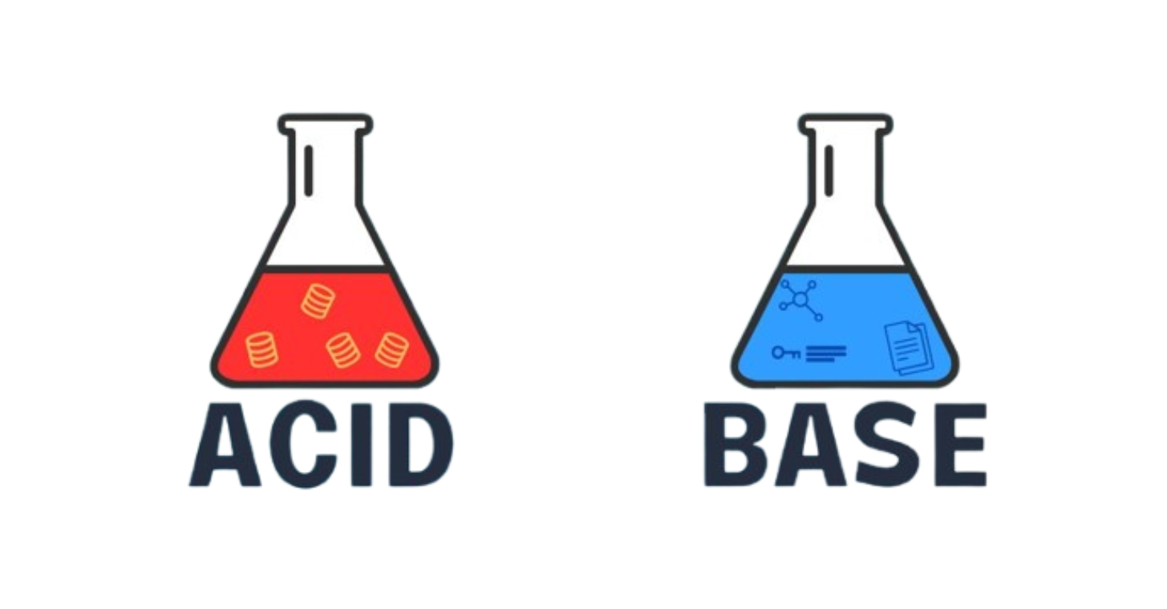


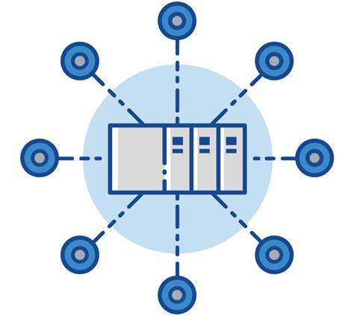






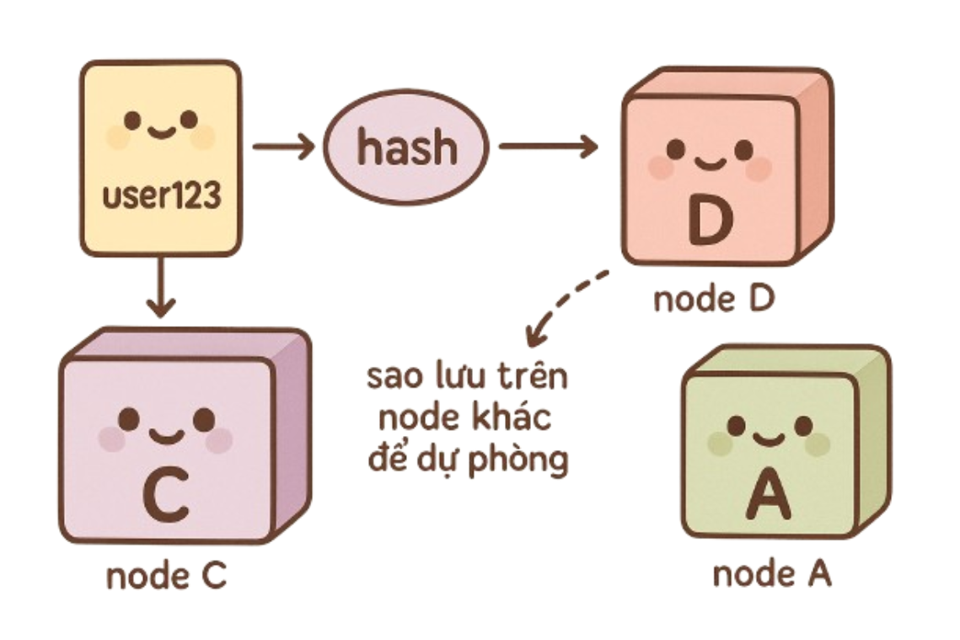
NoSQL: Giới thiệu tổng quan, đặc điểm và hệ thống phân tán.
Giới thiệu
Đặc điểm chính
NoSQL = Not Only SQL
Cơ sở dữ liệu phi quan hệ, không cần schema cố định
Linh hoạt
Không cần chema chặt chẽ
Dễ scale
ngang
Tối ưu cho hệ thống phân tán, dữ liệu lớn
Không đảm bảo ACID như RDBMS
Có tính BASE
Hỗ trợ dữ liệu: phi cấu trúc, bán cấu trúc
Tính BASE
Hệ thống phân tán trong NoSQL
Dữ liệu được chia nhỏ để lưu và xử lý song song
Mục tiêu: tăng khả năng mở rộng, chịu lỗi và hiệu suất cao.
Basically Available
Hệ thống luôn phản hồi
Soft state
Trạng thái có thể thay đổi theo thời gian
Eventual consistency
Cuối cùng sẽ nhất quán
Ví dụ Cassandra:
BASE = Tối ưu hiệu suất, khả dụng, phù hợp hệ thống lớn & phân tán
04
Notes:
BASE là viết tắt của:
B – Basically Available (Khả dụng cơ bản): Hệ thống luôn phản hồi, dù không phải lúc nào cũng cung cấp dữ liệu chính xác nhất.
A – Soft-state (Trạng thái mềm): Trạng thái của hệ thống có thể thay đổi theo thời gian, ngay cả khi không có thêm input.
SE – Eventually consistent (Nhất quán dần): Dữ liệu có thể không đồng bộ ngay lập tức, nhưng sẽ đạt được tính nhất quán sau một khoảng thời gian.
→ Phù hợp với hệ thống phân tán lớn, ưu tiên tính khả dụng và hiệu năng cao như mạng xã hội, e-commerce toàn cầu.

Slide 17

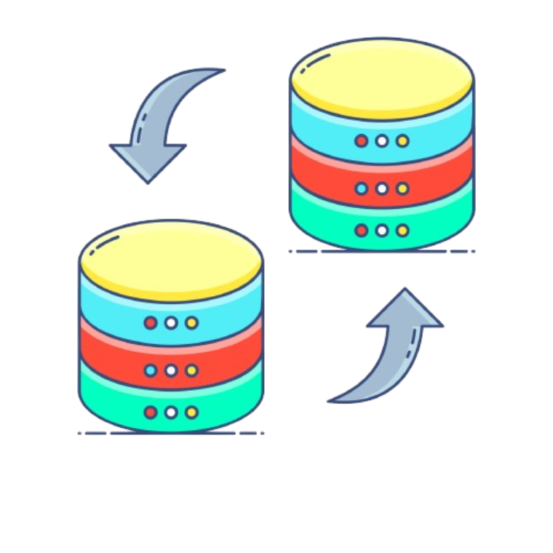



NoSQL: Phương pháp phân tán, định lí CAP và so sánh với Relational DB
Phương pháp phân tán dữ liệu
Định lý CAP
Hệ thống phân tán không thể đạt được C,A, P cùng lúc.
C - Consistency
Sharding
Chia tải, scale ngang
Ví dụ: MongoDB, Cassandra
Replication
Dự phòng, chống mất dữ liệu
Ví dụ: Couchbase
Consistent Hashing
Cân bằng tải, dễ thêm/bớt node
Ví dụ: DynamoDB
Quorum Replication
Đảm bảo nhất quán khi phân tán
Ví dụ: Cassandra
Range Partitioning
Dễ triển khai, phân đoạn theo khóa
Ví dụ: HBase
A – Availability
P - Partition Tolerance
So sánh: Relational DB (SQL), NoSQL
Tiêu chí
Relational DB
NoSQL
Mô hình nhất quán
Strong Consistency (ACID)
Eventual Consistency (BASE)
Phản hồi dữ liệu
Dữ liệu chính xác 100% ngay lập tức
Có thể cũ, nhưng dần được cập nhật
05

Slide 18
NoSQL so sánh với Relational DB và phân loại NoSQL
Tiêu chí
Relational DB
NoSQL
Ứng dụng phù hợp
Ngân hàng, tài chính, ERP
Mạng xã hội, e-commerce, IoT, big data
Schema & ràng buộc
Cố định, ràng buộc chặt chẽ
Linh hoạt, ít hoặc không có ràng buộc
Mức độ kiểm soát consistency
Luôn nhất quán
Tùy chỉnh được: strong/quorum/one/eventual
Thay đổi nhiều node
Khó phổ biến (vì thường centralized)
Phổ biến (vì hệ thống phân tán nhiều node)
Phân loại NoSQL
Loại
Đặc điểm chính
Ví dụ
Document
Dạng JSON, linh hoạt
MongoDB, CouchDB
Key-Value
Nhanh, đơn giản
Redis, DynamoDB
06

Slide 19


Phân loại, ưu - nhược điểm và khi nên dùng NoSQL
Phân loại NoSQL
Loại
Đặc điểm chính
Ví dụ
Column
Tối ưu đọc/ghi hàng loạt
Cassandra, HBase
Graph
Phân tích mối quan hệ phức tạp
Neo4j, ArangoDB
Ưu điểm
Nhược điểm
Dùng NoSQL khi
Linh hoạt
Dữ liệu phi cấu trúc / bán cấu trúc
Dễ scale ngang
Ứng dụng cần real-time, scale nhanh
Hiệu quả với dữ liệu lớn và phân tán
Kỹ thuật xử lý phức tạp
Không đảm bảo ACID chặt chẽ
Hệ thống phân tán lớn (cloud-native, IoT...)
07

Slide 20
02
Data Warehouse
08

Slide 21



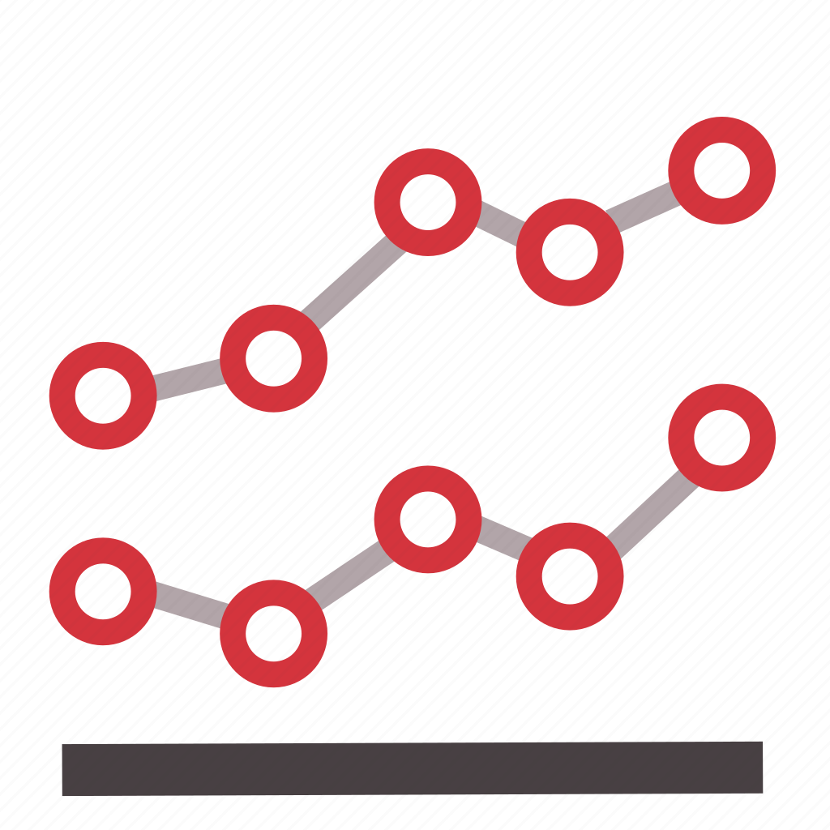







Khái niệm, đặc điểm chính data warehouse
Khái niệm
Đặc điểm chính
Là hệ thống lưu trữ và phân tích dữ liệu, được xây dựng để hỗ trợ việc ra quyết định trong tổ chức
Hướng chủ đề (Subject-oriented)
Tổ chức dữ liệu theo chủ đề thay vì theo quy trình nghiệp vụ
Tích hợp (Integrated)
Hợp nhất dữ liệu từ nhiều nguồn khác nhau với định dạng thống nhất
Chuỗi thời gian (Time-variant)
Dữ liệu luôn đi kèm dấu thời gian (theo tháng, quý, năm…) để phân tích xu hướng
Relational DW: dùng CSDL quan hệ (RDBMS) để lưu dữ liệu.
Không biến đổi (Non-volatile)
Dữ liệu chỉ thêm mới, không sửa hoặc xóa → đảm bảo khả năng truy vết, phân tích lịch sử.
Tóm tắt (Summarized)
Dữ liệu được tổng hợp theo mức độ (ví dụ: doanh thu theo quý) để tăng tốc độ truy vấn.
Phi chuẩn hóa
Thiết kế bảng giảm chuẩn hóa giúp truy vấn đơn giản và nhanh hơn
Có siêu dữ liệu (Metadata)
Lưu thông tin mô tả dữ liệu như tên bảng, kiểu dữ liệu, mối quan hệ
Hỗ trợ đa mô hình, Web-based
Có thể lưu trữ dạng quan hệ hoặc đa chiều (OLAP), truy cập qua giao diện web
Kiến trúc client/server, cập nhật theo thời gian
Cho phép cập nhật RT hoặc NRT tùy yêu cầu.
09

Slide 22

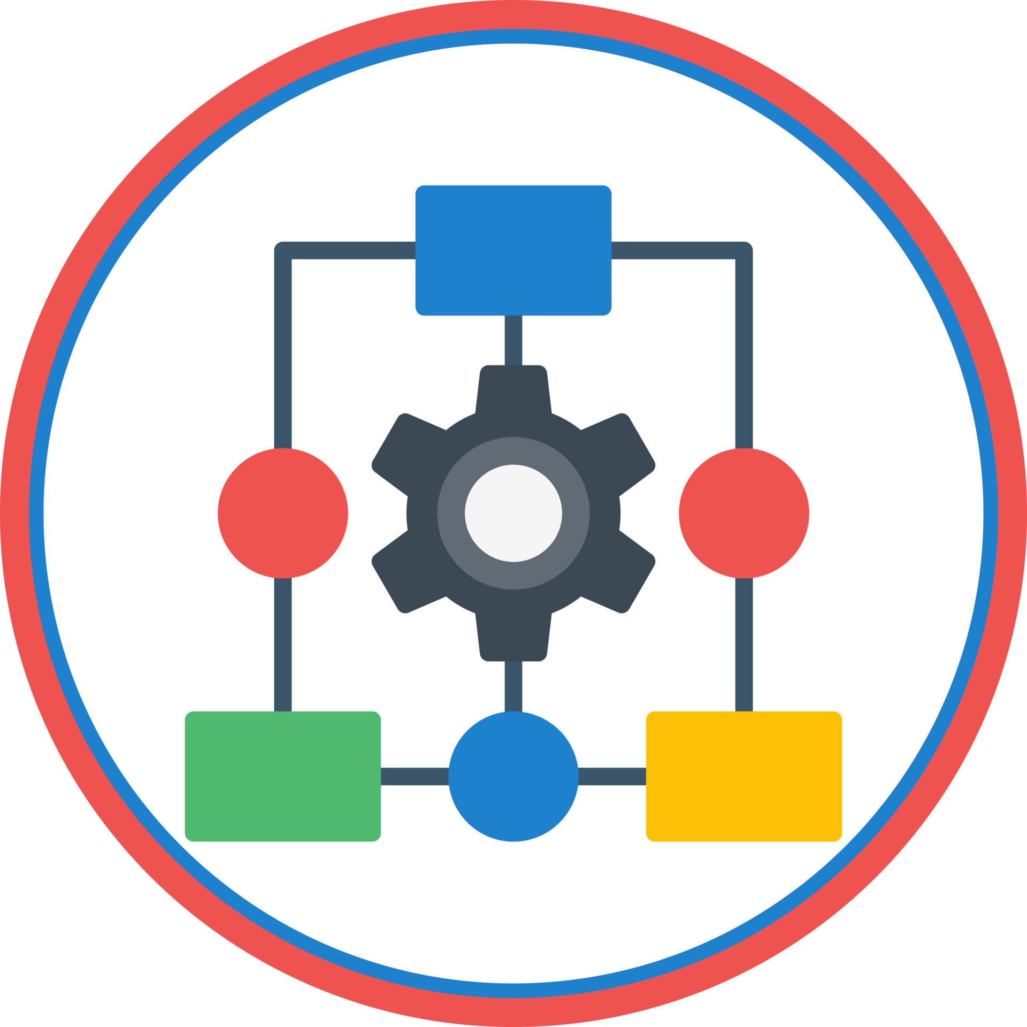











Top-down Approach (Xây dựng DW từ trên xuống), Lợi ích & Hạn chế của Relational DW
Top-down Approach: Bắt đầu từ kho dữ liệu tổng thể (EDW), sau đó xây data mart cho từng bộ phận
Hiểu chiến lược doanh nghiệp
Xác định yêu cầu nghiệp vụ
Thiết kế kiến trúc DW
Data Modeling
Tạo schema, bảng, trường
ETL
Làm sao tăng doanh thu quý sau?
KPI, báo cáo của các phòng ban.
Schema, tích hợp dữ liệu.
Thực thể, mối quan hệ, mức độ chi tiết.
schema star, snowflake
Trích xuất → Biến đổi → Nạp dữ liệu.
Lợi ích
Hạn chế
Hiệu suất tốt
Truy vấn nhanh, giảm tải cho hệ thống OLTP
Tích hợp dữ liệu
Gom dữ liệu từ nhiều bộ phận
Lưu trữ lịch sử
Hỗ trợ phân tích xu hướng
Quản lý & bảo mật
Phân quyền truy cập, ổn định khi nâng cấp hệ thống
Tiện lợi cho người dùng
Truy vấn Tự tạo báo cáo qua dashboard, không phụ thuộc IT
Chi phí cao & phức tạp
Đòi hỏi chuyên môn, phần mềm/hạ tầng
Độ trễ dữ liệu
ETL mất thời gian → không phù hợp RT
Tính linh hoạt thấp
So với mô hình mới (Data Lake,Lakehouse...)
10

Slide 23








Quá trình nạp dữ liệu,thành phần chính của DW
ETL – Quá trình nạp dữ liệu vào DW
Extract
Transform
Load
Trích xuất từ hệ thống nguồn (Excel, DB, API...)
Làm sạch, chuẩn hóa, xử lý dữ liệu lỗi/mất
Nạp vào DW (full load hoặc incremental)
Công cụ
Các thành phần chính trong Data Warehouse
ODS
Kho dữ liệu tạm gần real-time, dùng cho báo cáo nhanh
Data Mart
Kho dữ liệu nhỏ theo bộ phận (VD: Sales, HR)
EDW
Kho trung tâm – lưu trữ dữ liệu tích hợp, phục vụ phân tích lớn
Metadata
Dữ liệu mô tả dữ liệu – hỗ trợ quản trị và truy vấn dễ hiểu
11

Slide 24
DW Framework/ Architectures
Single-tier architecture
Two-tier architecture
Three-tier architecture
12

Slide 25
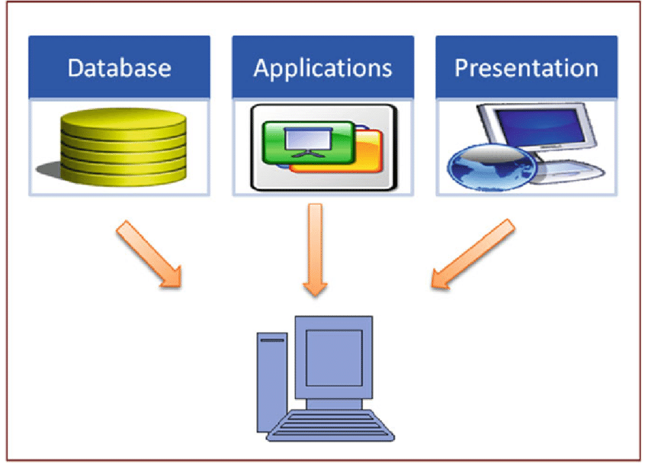
DW Framework/ Architectures
Single-tier architecture
Two-tier architecture
Three-tier architecture
Ít dùng vì hiệu suất thấp, dữ liệu tập trung một nơi.
13

Slide 26
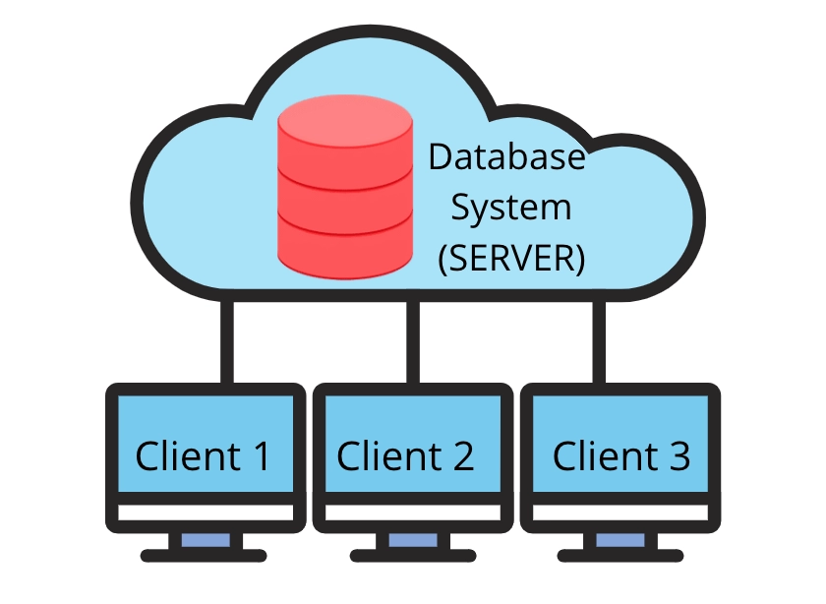
DW Framework/ Architectures
Single-tier architecture
Two-tier architecture
Three-tier architecture
Tách riêng tầng lưu trữ dữ liệu và tầng trình bày (presentation).
14

Slide 27
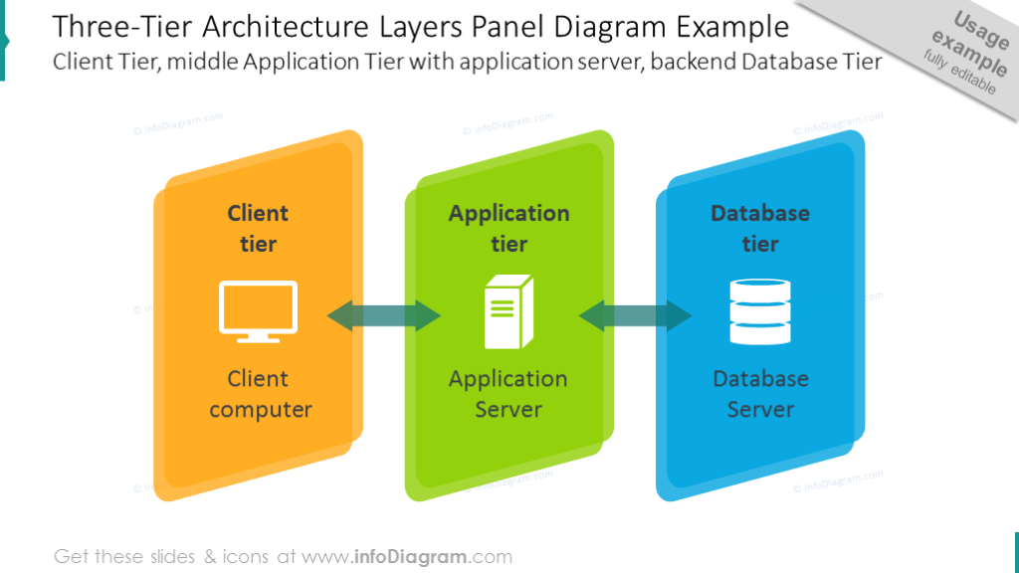
DW Framework/ Architectures
Single-tier architecture
Two-tier architecture
Three-tier architecture
Tầng nguồn dữ liệu: các hệ thống OLTP (Operational).
Tầng Data Warehouse: lưu trữ và xử lý dữ liệu (ETL).
Tầng truy cập dữ liệu: công cụ phân tích, truy vấn, dashboard.
15

Slide 28
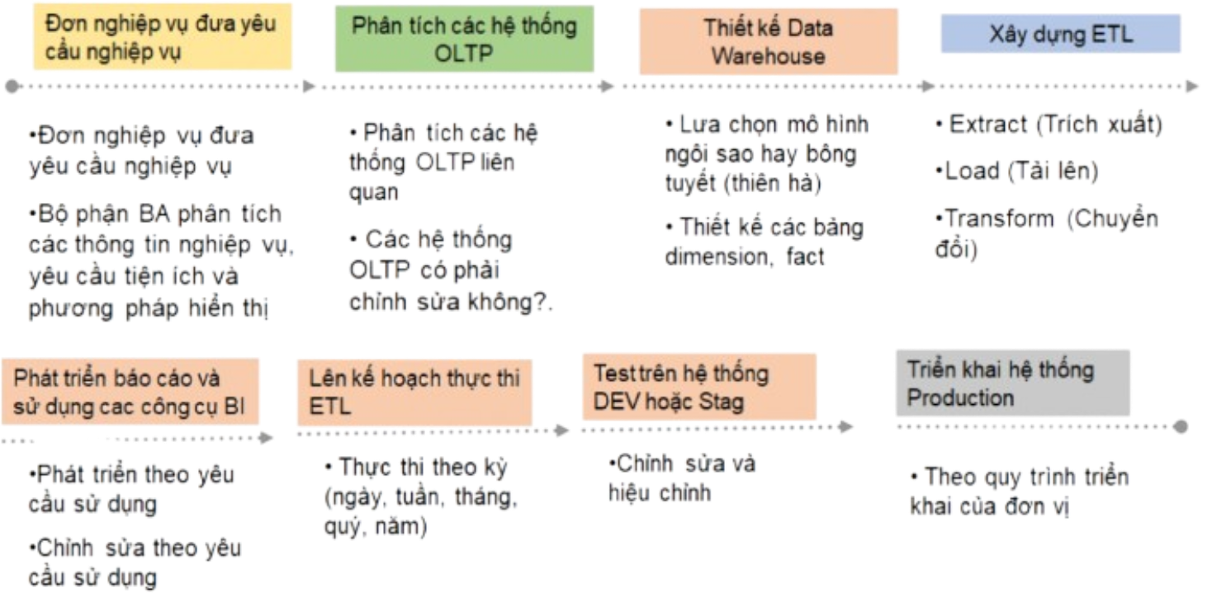
Data Warehouse Development
16

Slide 29
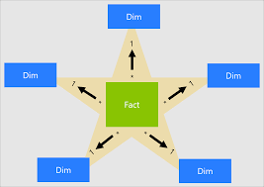
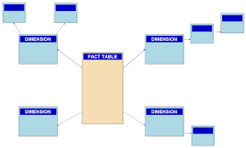
Mô hình hóa chiều trong DW
Gồm Fact table (bảng sự kiện) và Dimension tables (bảng chiều).
Các mô hình chính:
Star Schema: bảng fact ở giữa, liên kết trực tiếp với các bảng dimension.
Snowflake Schema: bảng dimension được chuẩn hóa thêm 1-2 cấp.
Star schema
Snowflake Schema
17

Slide 30
Đưa dữ liệu vào Data Warehouse
ETL
ELT
Cách lựa chọn giữa ETL & ELT
18

Slide 31


Đưa dữ liệu vào Data Warehouse
ETL
ELT
Cách lựa chọn giữa ETL & ELT
ETL (Extract – Transform – Load):
Extract: Trích xuất dữ liệu từ hệ thống nguồn.
Transform: Làm sạch, chuẩn hóa, chuyển đổi dữ liệu.
Load: Đưa dữ liệu đã xử lý vào DW.
Khi nào dùng ETL?
Khi nguồn và DW khác công nghệ (ví dụ từ file Excel/CSV → Oracle).
Khi cần xử lý dữ liệu phức tạp bên ngoài DW.
Khi dữ liệu vừa và nhỏ, xử lý ngoại vi là phù hợp.
Công cụ Informatica, Talend, DataStage, Pentaho, AWS Glue...
Informatica
Talend
19

Slide 32


Đưa dữ liệu vào Data Warehouse
ETL
ELT
Cách lựa chọn giữa ETL & ELT
ELT (Extract – Load – Transform):
Extract: Trích xuất dữ liệu.
Load: Đưa dữ liệu thô vào DW trước.
Transform: Xử lý bên trong DW bằng SQL hoặc công cụ native.
Khi nào dùng ELT?
Khi nguồn và DW tương thích (cùng RDBMS).
Dữ liệu lớn cần xử lý nhanh.
DW có sức mạnh xử lý cao (cloud DW như Snowflake, BigQuery).
Snowflake
Talend
20

Slide 33
Đưa dữ liệu vào Data Warehouse
ETL
ELT
Cách lựa chọn giữa ETL & ELT
Cách lựa chọn giữa ETL và ELT phụ thuộc vào:
Độ phức tạp của các bước transform.
Tốc độ yêu cầu truy cập dữ liệu phân tích.
Công nghệ nguồn và đích có tương thích nhau không.
21

Slide 34
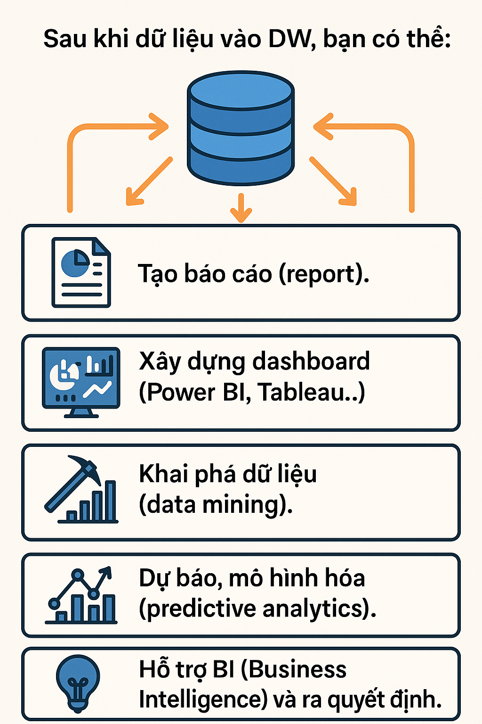
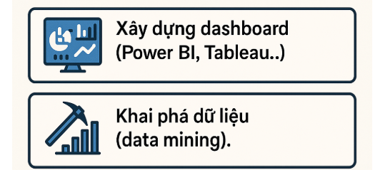
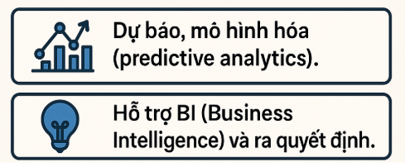
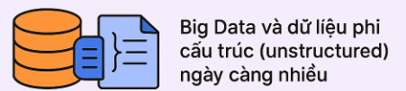

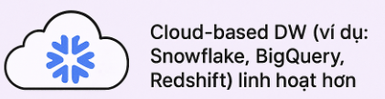
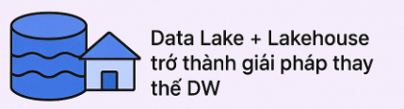
Các tác vụ có thể thực hiện và điểm chết của data warehouse
Điểm chết của Data Warehouse
22

Slide 35
03
Data Lake
23

Slide 36
Content
Data Lake
Thiết kế Data Lake
Giải pháp lưu trữ
Data processes
Hướng tiếp cận thiết kế
24

Slide 37
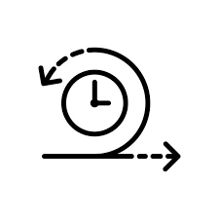
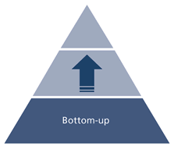







Data Lake
Định nghĩa
Ưu điểm
Bottoms-up Approach
Data Lake là một kho lưu trữ tập trung, có khả năng chứa lượng lớn dữ liệu từ nhiều nguồn khác nhau, cả có cấu trúc (structured), bán cấu trúc (semi-structured) và không cấu trúc (unstructured).
Linh hoạt
Thu thập dữ liệu từ các nguồn ngay lập tức vào Data Lake.
Sau đó mới xây dựng các tầng xử lý, phân tích và báo cáo.
Chi phí thấp
Dễ mở rộng
Dữ liệu trong Data Lake thường được lưu ở dạng gốc (raw format) cho đến khi có nhu cầu xử lý hoặc phân tích.
Hỗ trợ phân tích nâng cao
Phù hợp với tổ chức cần nhanh chóng thu thập dữ liệu, linh hoạt thay đổi quy trình.
Tích hợp với hệ thống BI,AI/ML
25

Slide 38

Thiết kế Data Lake
Những lưu ý khi thiết kế
Các layer trong Data Lake
So sánh với Data Warehouse
Xác định rõ nguồn dữ liệu hiện tại và tương lai.
Hiểu rõ kích thước, loại, tốc độ dữ liệu.
Data lake không ép buộc phải có cấu trúc cụ thể lúc ingest dữ liệu → linh hoạt.
Tuy nhiên cần tổ chức các lớp (layer) để tránh hỗn loạn (data swamp).
27

Slide 39
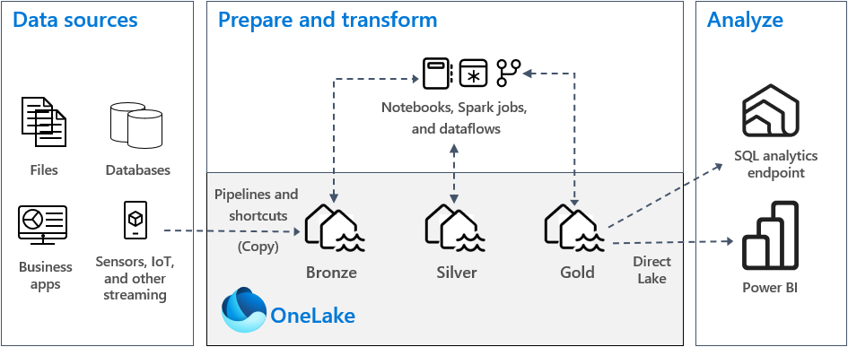
Thiết kế Data Lake
Những lưu ý khi thiết kế
Các layer trong Data Lake
So sánh với Data Warehouse
27

Slide 40
Thiết kế Data Lake
Những lưu ý khi thiết kế
Các layer trong Data Lake
So sánh với Data Warehouse
Đặc điểm | Data Warehouse | Data Lake
Dữ liệu | Dữ liệu quan hệ từ hệ thống giao dịch, cơ sở dữ liệu vận hành và ứng dụng lĩnh vực kinh doanh | Tất cả dữ liệu, bao gồm dữ liệu có cấu trúc, bán cấu trúc và phi cấu trúc
Lược đồ | Thường được thiết kế trước khi triển khai kho dữ liệu nhưng cũng có thể được ghi tại thời điểm phân tích (lập lược đồ khi ghi hoặc lập lược đồ khi đọc) | Được ghi vào thời điểm phân tích (lập lược đồ khi đọc)
Giá/Hiệu năng | Kết quả truy vấn nhanh nhất sử dụng bộ nhớ cục bộ | Kết quả truy vấn ngày càng nhanh hơn bằng cách sử dụng bộ nhớ chi phí thấp và tách riêng giữa điện toán và lưu trữ
28

Slide 41
Thiết kế Data Lake
Những lưu ý khi thiết kế
Các layer trong Data Lake
So sánh với Data Warehouse
Đặc điểm | Data Warehouse | Data Lake
Chất lượng dữ liệu | Dữ liệu được quản lý chặt chẽ đóng vai trò là phiên bản trung tâm của thông tin sự thật | Mọi dữ liệu có thể được hoặc không được quản lý (tức là dữ liệu thô)
Người dùng | Nhà phân tích kinh doanh, nhà khoa học dữ liệu và nhà phát triển dữ liệu | Nhà phân tích kinh doanh (sử dụng dữ liệu được quản lý), nhà khoa học dữ liệu, nhà phát triển dữ liệu, kỹ sư dữ liệu và kiến trúc sư dữ liệu
Phân tích | Báo cáo hàng loạt, BI và trực quan hóa | Máy học, phân tích khám phá, khám phá dữ liệu, phân luồng, phân tích vận hành, dữ liệu lớn và lập hồ sơ
29

Slide 42


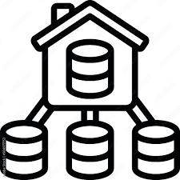
Giải pháp lưu trữ
Thành phần
Vai trò trong lưu trữ
Phương pháp lưu trữ
Lưu dữ liệu giao dịch mới nhất (gần real-time), dùng để vận hành hằng ngày.
Trung tâm chia sẻ dữ liệu giữa các hệ thống. Dữ liệu thường chuẩn hóa, có thể thời gian thực hoặc batch.
Lưu dữ liệu được tổng hợp theo chủ đề để phân tích nhanh cho từng bộ phận.
Có thể lưu trên storage nhanh như SSD, Azure SQL, hoặc dịch vụ OLTP.
Lưu trữ trên dịch vụ linh hoạt như S3, GCS, Kafka, hoặc HDFS.
Dữ liệu được lấy từ Data Warehouse/Data Lake, lưu trên nền tảng tối ưu truy vấn như Redshift, BigQuery, Snowflake.
ODS
Data Hub
Data mart
30

Slide 43
Data processes
Master Data Management
Data Virtualization & Data Federation
Data Catalogs
31

Slide 44
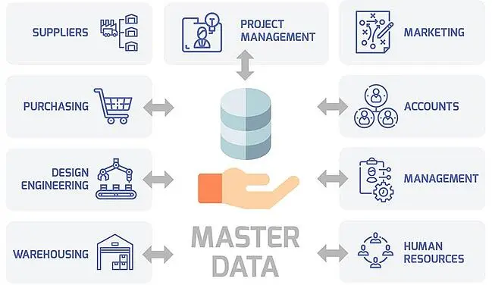
Data processes
Master Data Management
Data Virtualization & Data Federation
Data Catalogs
Quản lý dữ liệu chủ: khách hàng, sản phẩm, nhà cung cấp…
Đảm bảo dữ liệu nhất quán, chính xác trên toàn tổ chức.
32

Slide 45
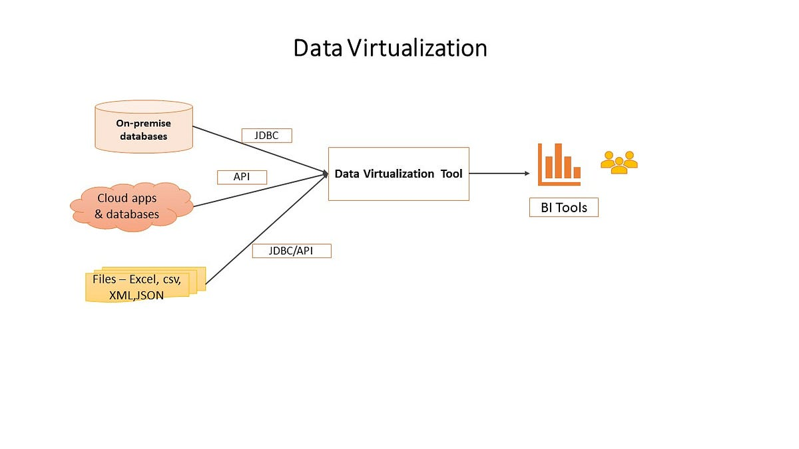
Data processes
Master Data Management
Data Virtualization & Data Federation
Data Catalogs
Truy cập và truy vấn nhiều nguồn dữ liệu như thể chúng là một.
33

Slide 46
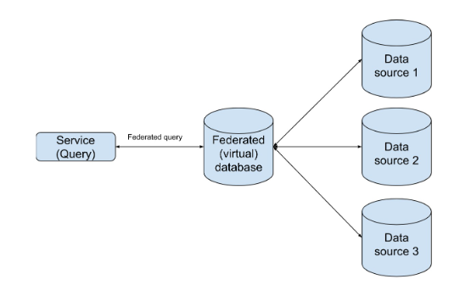
Data processes
Master Data Management
Data Virtualization & Data Federation
Data Catalogs
Data Federation
Tập hợp dữ liệu từ các nguồn khác nhau thành một view duy nhất mà không cần sao chép.
34

Slide 47



Data processes
Master Data Management
Data Virtualization & Data Federation
Data Catalogs
Giống như thư viện mô tả dữ liệu trong Data Lake.
Bao gồm: tên dữ liệu, định nghĩa, mô tả, định dạng, ai sở hữu, dữ liệu dùng ở đâu, chất lượng ra sao...
Ví dụ công cụ: AWS Glue Data Catalog, Apache Atlas.
Apache Atlas
AWS Glue Data Catalog
35

Slide 48
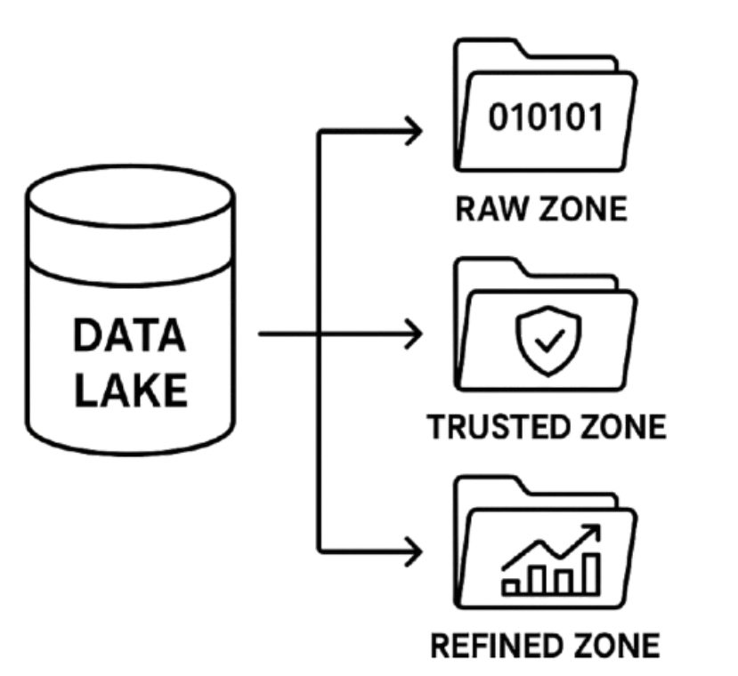
Approaches to Design
Zone-based architecture
Lambda architecture
Lakehouse
Trữ dữ liệu gốc từ nguồn
Dữ liệu đáng tin cậy, chuẩn hóa
Dành cho báo cáo, phân tích, ML
Dữ liệu thô, chưa xử lý
Dữ liệu đã được làm sạch, xác thực
Dữ liệu đã xử lý sâu, sẵn sàng sử dụng
36

Slide 49
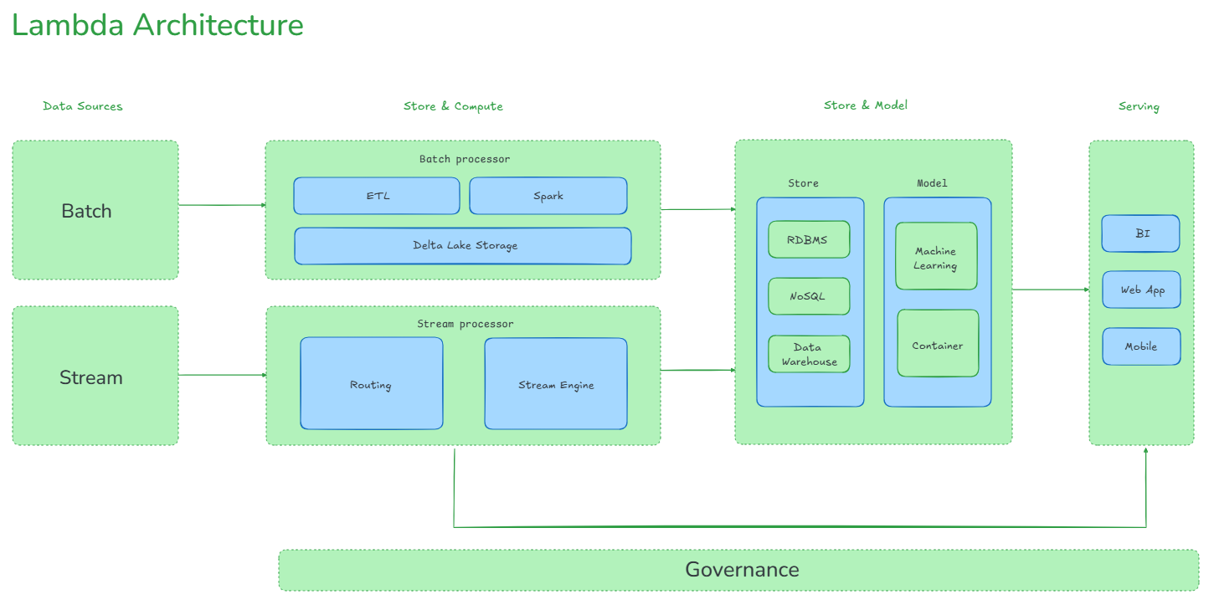
Approaches to Design
Zone-based architecture
Lambda architecture
Lakehouse
Kết hợp xử lý batch và real-time.
37

Slide 50

Approaches to Design
Zone-based architecture
Lambda architecture
Lakehouse
Kết hợp Data Lake và Data Warehouse
37

